Slide 1


Slide 2
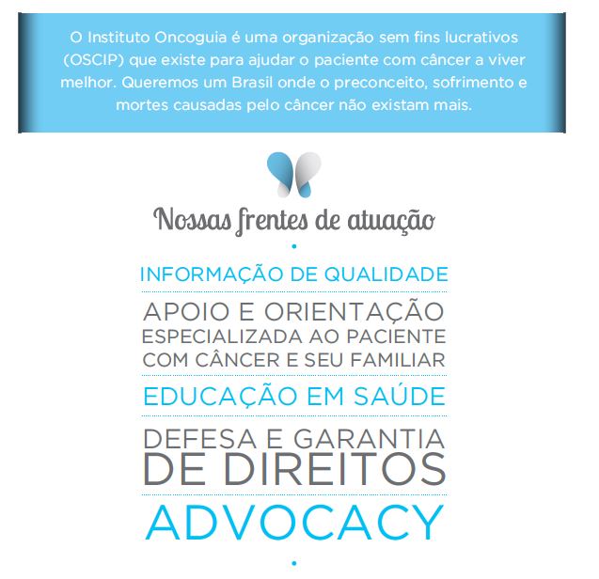
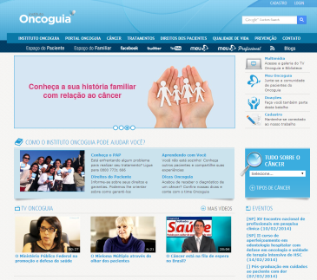


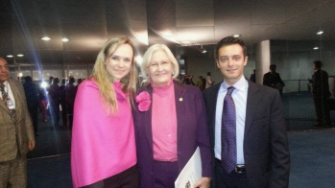

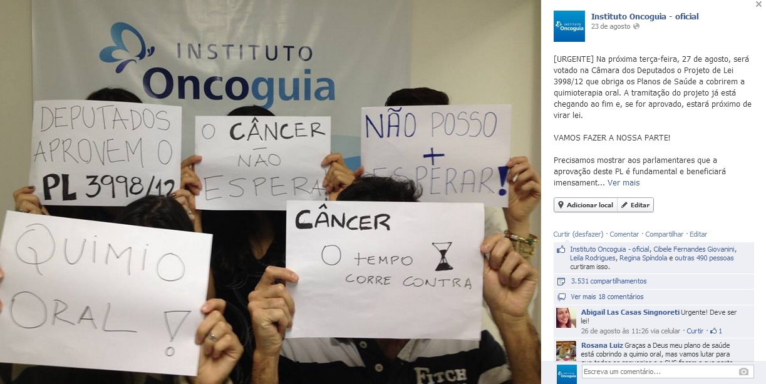
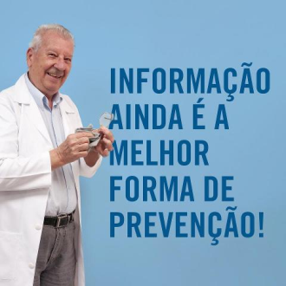


Slide 3
Em 2009 comecei a sentir muitas dores abdominais, dores insuportáveis, fui ao ginecologista achando que fosse alguma infecção… fiz todos exames que ela pediu, mas não acusou nada, e continuava a sentir dores.
Comecei a perceber um sangramento pelas fezes, voltei ao médico, expliquei o que estava acontecendo e ele me orientou a passar com um gastro.
Marquei consulta, consegui fazer uma colonoscopia e veio a noticia: eu estava com câncer no intestino!
Pareceu rapido? Não, entre as dores e o diagnóstico se passaram mais de 10 meses….
Maria, 49 anos
19 mil mulheres/2019
Segundo mais frequente

Slide 4

Da Prevenção ao Vivendo com câncer de intestino: qual o caminho? Qual o prazo? Quem é o medico?
Colonoscopia?
Cirurgia?
Onde farei meu tratamento?
Qual médico devo ir?
Sinais e sintomas?

Slide 5
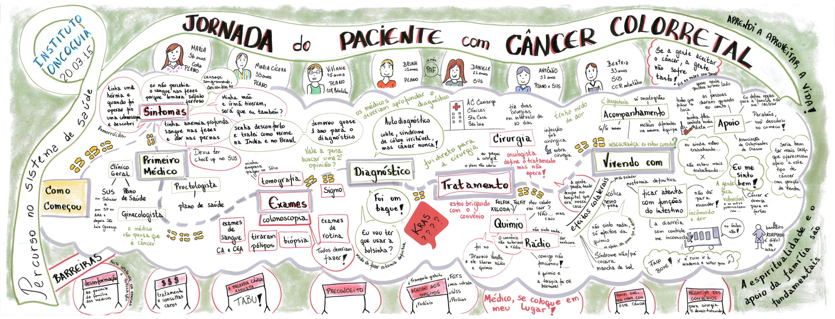

Slide 6
Ana, 53 anos
- Dores abdominais
- Intestino preso
- Perdendo peso…
- Procurou o posto mais perto da sua casa
“nunca tinha ouvido falar de colonoscopia nem sabia que existia câncer no intestino"

Slide 7
E chegando la….
No posto, não tinha médico
Demorou mais de 40 dias para passar com o médico
Médico não examinou e deu vermifugo
Dona Ana continuou com sintomas… e com dor!
Voltou ao médico 3 meses depois e dessa vez, um novo médico ouviu suas queixas e pediu uma colonoscopia
Ela aguardou uma fila de seis meses para fazer o exame
E quando veio o resultado ja se tratava de um câncer colorretal com metastase
Hoje esta em tratamento no SUS…. E não tem acesso ao melhor tratamento.

Slide 8
Se ELES tivessem ACESSO
A informação sobre o câncer de intestino e seus exames preventivos: sangue oculto e colonoscopia
A programas de atividade física, nutrição e alimentação saudavel (“sedentarismo e odesidade tem muita relação com câncer de intestine”)

Slide 9
Se ELES tivessem ACESSO
Aos 50 anos – SO Imunoquímico – e se alterado – colono em 1 mês
Se com sintomas – colonoscopia urgente!
Se com câncer – tratamento em no máximo 60 dias (atuais e efetivos)

Slide 10


2014
Compromisso do MS com:
Grupo de trabalho
Dados de custo-efetividade
PCDTs

Slide 11
Março 2019

Slide 12
2019...
Segundo tipo de câncer na mulher
Não temos uma política de rastreamento
Temos filas imensas para casos já com sintomas
Temos pacientes descobrindo já num estágio avançado da doença

Slide 13
O que queremos
Política de rastreamento (com toda a linha de cuidado desenhada)
Campanhas educativas (claras e alinhadas)
PCDTs
Prevenção salva Vidas!

Slide 14
Muito obrigada!
Instituto Oncoguia
lucianaholtz@oncoguia.org.br
08007731666

